Slide 1

全球稀土资源开发利用现状及
“十五五”时期中国稀土资源高质量若干思考
我们的使命
中国自然资源经济研究院 李瑞军
2026/05/15 厦门

Slide 2
一、全球稀土开发利用现状
二、美欧稀土等关键矿产发展政策
三、全球稀土发展趋势
四、“十五五”中国稀土现状及发展趋势
五、“十五五”中国稀土产业高质量发展若干建议
  目录

Slide 3

一、全球稀土开发利用现状

Slide 4
全球稀土资源状况
全球稀土资源储量 单位：万吨
国家 | 2019年 | 2021年 | 2023年 | 2025年e
美国 | 140 | 180 | 180 | 180
澳大利亚 | 330 | 400 | 570 | 570
巴西 | 2200 | 2100 | 2100 | 2100
加拿大 | 83 | 83 | 83 | 83
中国 | 4400 | 4400 | 4400 | 4400
格陵兰 | 150 | 150 | 150 | 150
印度 | 690 | 690 | 690 | 690
俄罗斯 | 1200 | 2100 | 1000 | 1000
南非 | 79 | 79 | 79 | 79
坦桑尼亚 | 89 | 89 | 89 | 89
越南 | 2200 | 2200 | 2200 | 2200
其他 | 439 | 28 | 0.45 | 0.45
全球 | 12000 | 12499 | 11541 | 11541
全球稀土资源分布集中
全球稀土资源高度集中，近95%储量在前六国，中国占比38.12%，储量最大。

Slide 5
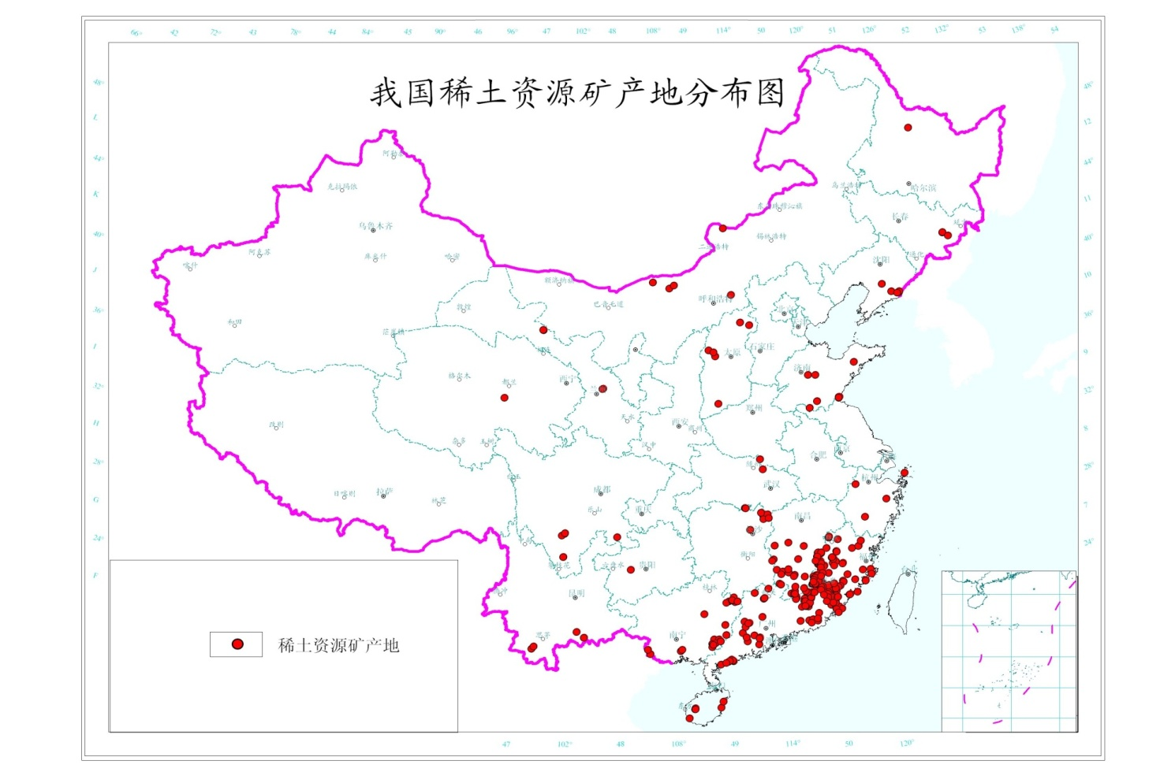
中国稀土资源优势
中国稀土资源储量全球领先，尤其重稀土资源丰富，但开发受限，存在供应短缺问题。
内蒙古包头白云鄂博
山东济宁市微山湖
四川省凉山州
---------------
南岭地区

Slide 6
全球稀土产量分布集中
全球超95%的稀土冶炼分离产能集中在中国
2025年全球稀土矿产量40.2万吨，中国产量27万吨占比67.5%，美国、缅甸产量增长显著。
全球超95%的稀土冶炼分离产能集中在中国，但澳大利亚、美国和爱沙尼亚的产能有增长迹象。
全球主要国家稀土矿产品产量 单位：吨，REO
全球主要国家稀土冶炼产品产量及预测 单位：吨，REO
国家 | 2021年 | 2023年 | 2025年e
我国 | 210000 | 255000 | 270000
美国 | 42000 | 43000 | 45000
澳大利亚 | 18000 | 18000 | 21000
巴西 | 80 | 80 | 500
印度 | 2900 | 2900 | 2900
马来西亚 | 80 | 80 | 200
俄罗斯 | 2600 | 2600 | 2600
泰国 | 7100 | 7100 | 7300
越南 | 1200 | 600 | 5000
马达加斯加 | 960 | 960 | 960
布隆迪 | 0 | 0 | 0
缅甸(1) | 12000 | 38000 | 46500
其它国家 | 0 | 0 | 0
世界总量 | 296920 | 368320 | 401960
我国产量占比 | 70.7% | 69.2% | 67.2%
国家 | 2021年 | 2023年 | 2025年e
我国 | 288149 | 369391 | 380568
马来西亚 | 16552 | 13960 | 11273
美国 | —— | 1300 | 7831
其它 | 2150 | 2150 | 2500
世界总计 | 306851 | 386801 | 402172
同比（%） | 13% | 26% | 4%
我国产量占比（%） | 94% | 95% | 95%

Slide 7
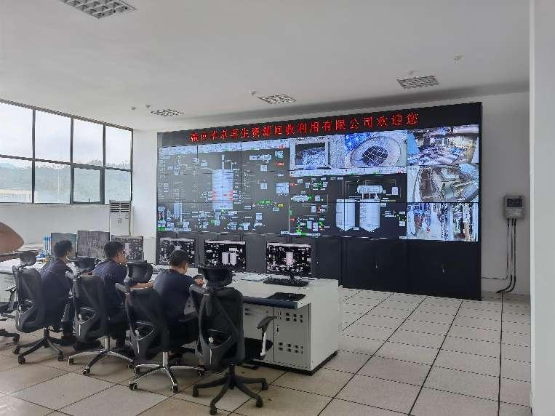
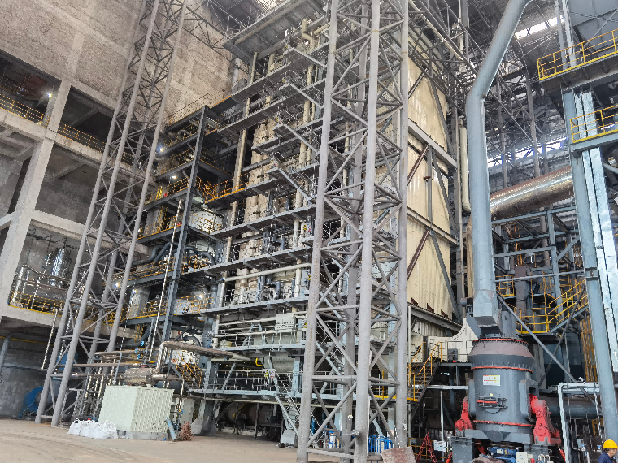
独居石与钕铁硼磁材废料回收利用
国内稀土产能集中提升
加工独居石和回收钕铁硼磁材废料，已成为填补稀土供应缺口的重要途径。
我国实行稀土开采冶炼配额制，2024年指标同比增6%和4%，集中度进一步提升，形成两大稀土集团。
2022-2024年稀土矿产品和冶炼分离产品指标
企业名称 | 矿产品指标(吨） |  |  | 冶炼分离指标（吨）
 | 2022年 | 2023年 | 2024年 | 2022年 | 2023年 | 2024年
全国合计 | 210000 | 255000 | 270000 | 202000 | 243850 | 254000
一、北方稀土 | 141650 | 178650 | 188650 | 128934 | 163234 | 170001
二、我国稀土 | 62210 | 70210 | 81350 | 58499 | 66049 | 83999
三、厦门钨业 | 3440 | 3440 |  | 3963 | 3963
四、广东稀土 | 2700 | 2700 |  | 10604 | 10604
XXX再生资源回收利用有限公司，年生产混合氧化稀土原料6.8万吨(稀土氧化物约1.7万吨)，占全国回收总产能的45%(15万吨/年)

Slide 8
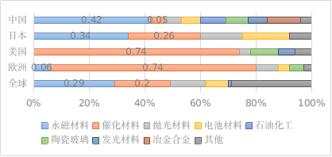
全球及主要稀土消费国家和地区消费结构
中国稀土消费占比89%
2025年全球稀土氧化物消费增长6.3%，我国消费占比89.2%，预计2025年我国消费占比将达90.5%。
稀土永磁材料消费占比三成
全球稀土消费中，永磁材料占比29%，居各领域之首。

Slide 9
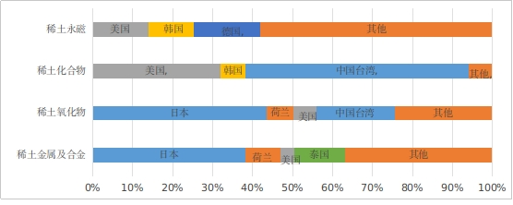
中国稀土贸易特点
中国是全球最大的稀土贸易国，出口以深加工材料为主，进口则侧重初级原料，主要来源国为美国和缅甸。
美欧日韩稀土进口超五成
我国稀土出口主要集中在美欧日韩，占比超过五成，出口产品包括稀土永磁、化合物、氧化物、金属及合金等。
2025年我国稀土产品进出口情况表
产 品 | 进 口 | 出 口 | 净进口
稀土精矿 | 55712 | 0 | 55712
冶炼分离产品 | 106141 | 18738 | 87403
稀土金属及合金 | 345.6 | 8,895 | -8549.4
稀土氧化物 | 49620 | 23214 | 26406
稀土盐类 | 27255 | 23254 | 4001
稀土永磁体 | 2018 | 58152 | -56134
实物量合计 | 241091.6 | 132253 | 108838.6
2025年我国稀土产品出口去向占比

Slide 10
二、美欧稀土等关键矿产发展政策

Slide 11
美国关键矿产战略
专栏2-1 《确保关键矿产安全可靠供应的联邦战略》6大任务
一是推进关键矿产供应链转型研究、开发和部署。制定研发战略，提高关键矿产供应链的科技能力；增加私营企业对创新的投资，改善由联邦政府资助的科学和技术转让；协调资源来源多样化、利用高效化，鼓励替代、回收关键矿产；拓展关键矿产的二次和非常规来源。 二是加强关键矿产供应链和国防工业基础。提升并优化美国关键矿产下游材料生产能力和供应链弹性；巩固和加强国防储备计划在美国战时和其他国家紧急情况下快速响应紧急和意外军事和基本民用需求的能力。 三是加强国际贸易和合作。加强与伙伴国国际交流；扩大国际合作伙伴的贸易和投资，安全获取关键矿产。 四是化国内关键矿产资源研究。制定关键矿产供应和消费指标；开展关键矿产资源评估，鼓励资源二次利用；改进沿海和海洋领土的地球物理、地质、地形和测深填图；提高地球物理、地质、地形和测深数据利用效率。 五是优化关键矿产资源准入和审批时限。修订土地利用规划程序，优化矿产资源准入门槛；审查各类限制矿产资源勘探和开发的法律条文条款；评估联邦交通管理计划和现有基础设施对矿产勘探和开发的影响；采用的优化矿产资源监管，实现进度可跟踪、时间有计划；评估相关法规，简化并改进矿产开发许可申请流程；审查法规，简化高优先级矿产项目审查。 六是增加相关领域劳动力。加强采矿工程、地质学和与关键矿产开采和制造相关的教育培训；促进材料科学、计算机科学和相关学科的跨学科合作，提高对人才的吸引力；实施人事和管理改革，制订适度向关键矿产的勘探和开发等领域倾斜的人才计划；促进与关键矿产利益攸关方和公众的持续互动。
《确保关键矿产安全可靠供应的联邦战略》（2019年）
美国旨在减少关键矿物依赖，通过立法优化、评估关键材料和技术、财政补贴和国际合作来实现多元化和安全供应。

Slide 12
美国关键矿产战略实施进展
美国关键矿产供应链转型工作部署
部门 | 事 件 | 目 的
能源部 | 向美国贷款计划办公室(LPO)授信贷款7亿美元 | 用于投资国内电动汽车电池的碳酸锂资源开发
地调局 | 2023财年政府拨款提案征求意见 | 投入500万美元，用于矿山废弃物调查
土地管理局、国家可再生能源实验室 | 建立合作伙伴关系 | 投资350万美元，推进公共土地上的可再生能源研究和新技术发展
地调局 | 与各州地质矿产资源局开展合作 | 与新墨西哥州、犹他州地质、阿拉巴马州、阿拉斯加州、蒙大拿州、明尼苏达州、亚利桑那州矿产资源局合作，分别投资340万、660万、100万、580万、190万、200万、310万美元开展关键矿物的地图资源调查
能源部 | 通过两党基础设施法案 | 拨款3000万美元资金，用于开展从煤炭、煤炭废弃物和相关副产品中提取、分离稀土元素和其他关键矿产
国防部 | 授予一家公司9410万美元 | 建立国内稀土永磁制造能力
 | 授予明尼苏达州一个项目2060万美元 | 用于镍勘探
 | 拨款9000万美元 | 支持 NorthCarolina 锂矿的重新开采
联邦委员会 | 建议征收4%至8%的硬岩采矿征收矿区土地使用费 | 为增加国内电动汽车行业所需的锂、钴和镍等材料供应提供资金支持
国防部 | 授予弗吉尼亚州一家公司1270万美元 | 增加国防供应链的钛粉生产
美国关键矿产战略规划通过加强国内矿产资源的开发、提高回收利用率、建立国际合作伙伴关系以及加强关键矿产的供应链韧性等措施来实施。目前，美国政府已经采取了多项行动，包括投资于关键矿产的勘探和开采项目、推动相关立法和政策支持、以及与盟友国家建立更紧密的合作关系。这些努力有助于减少对单一来源的依赖，降低供应链风险，并确保关键矿产的持续供应，以支持美国的经济发展和国家安全。

Slide 13
美国关键矿产战略实施评价
战略规划实施变化：美国对关键矿产的关注，从单一矿产转向全产业系统。重视关键技术、材料对国家安全的影响，提出全产业链风险管控法。战略评估从静态定性转为动态评估，旨在提升应对供应链中断能力，同时大力推动关键矿产供应 “去中国化”，减少对中国依赖。​
战略规划实施重点：美国着力加强国内矿产资源开发利用，推进矿业法修订提案，借助基础设施法案等开展工作，还提出财税措施建议。在国际上，积极强化与盟友合作，和加、澳等国进行关键矿产投资合作，与菲、蒙等资源国开展技术合作。​
战略规划实施成效：美国通过系列举措，增强了关键矿产国内生产能力，推动制造业回流，巩固全球科技产业优势，部分达成与中国 “产业链去风险化”。此外，强化国际合作拓宽进口渠道，在关键矿产方面对中国的依赖程度降低。

Slide 14
欧盟关键原材料战略
欧盟原材料国际合作措施
《关键原材料行动计划》（2020年9月）目的及进展
国家/国际机构 | 合作方式 | 合作内容
美国 | 发表联合声明 | 美国总统拜登和欧盟委员会主席冯德莱恩就电动汽车所使用的关键矿产进行谈话。在会后的联合声明中，两位领导人表示他们将会马上开始针对关键矿产协议的协商，确保在欧盟开采和加工的关键矿产计入通货膨胀降低法案下的清洁汽车税收抵免。进一步实现欧美共同的目标，加强矿物生产和加工，扩大渠道获得可持续、可信任、无劳工虐待的关键矿产。
阿根廷 | 签署谅解备忘录 | 建立欧盟和阿根廷可持续原材料价值链伙伴关系，确保清洁能源和数字化转型所需原材料的安全和可持续供应，发展可持续的原材料产业，促进本地就业和可持续、包容性经济增长，实现双方互利共赢。 该伙伴关系围绕五个合作领域展开:1.联合开发项目、新商业模式、促进贸易和投资联系，融入可持续原材料价值链;2.在原材料价值链上开展研究和创新合作，包括在矿产知识、环境和气候足迹最小化以及循环经济;3.利用环境、社会和治理(ESG)标准开展合作，并与国际标准保持一致;4.为发展项目部署硬、软基础设施，尽量减少对环境和气候的影响;5.根据国际劳工标准，在可持续原材料价值链上加强职业教育、培训以及技能开发。
智利 | 签署谅解备忘录 | 建立欧盟和智利在可持续原材料价值链伙伴关系，发挥智利的资源优势，促进欧盟与智利的原材料产业发展。
智利 | 签署贸易框架协议 | 建立框架协议，适应气候变化要求，采用新的贸易标准，完善之前的双边贸易协议。为智利在欧洲市场从事采矿、研究、工程、建筑和能源等服务的企业提供更多机会，同时加大欧盟减税幅度。
美国、刚果、赞比亚、安哥拉、非洲开发银行和非洲金融公司 | 签署谅解备忘录 | 支持“洛比托走廊”的发展，这条运输走廊将通过安哥拉洛比托港将刚果民主共和国南部和赞比亚共和国西北部与区域和全球贸易市场连接起来，支持关键原材料的可持续和弹性价值链发展，同时创造高质量的当地就业机会。
格陵兰 | 签署谅解备忘录 | 促进原材料价值链上的可持续项目开发，并部署开发项目所需的基础设施。
欧盟委员会旨在确保关键原材料的供应安全，支持欧盟的绿色工业、数字工业、航空航天和国防等战略部门的发展。欧盟关键原材料战略实施取得多方面进展。在风险评估上，持续分析关键原材料，识别技术风险，明确其对经济发展的重要性、需求增长趋势及高对外依赖现状。立法层面，发布《关键原材料法》，从内部生产要求到供应链监测等多方面保障供应。通过支持创新项目、更新制度、延长普惠制计划，促进创新与可持续发展。外交领域，与多国建立战略伙伴关系，签署谅解备忘录，健全国际供应网络，以确保关键原材料供应安全、有弹性且多样化。

Slide 15
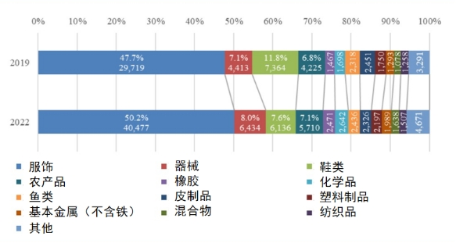
欧盟关键原材料战略实施评价
战略原材料清单（16种）
欧盟关键原材料战略呈现多维度动态发展。战略变化上，发布《关键原材料法》提升供应链韧性，制定战略原材料清单细化分类，提出战略项目并保障实施，定期更新关键原材料清单，设定内部供应目标，新增关键原材料委员会完善管理。实施重点在于完成《关键原材料法》立法保障锂等矿物供应，积极建立国际伙伴关系。实施成效体现为普惠制受益国对欧盟原材料出口额大增，部分原材料对外依赖度虽有下降但仍高。实施进展包括持续评估原材料识别技术风险，借《关键原材料法》从多方面保障供应，完善项目和制度促进创新与可持续发展，涵盖支持创新项目、更新使用回收制度等举措 。
铋、硼（冶金级）、钴、铜、镓、锗、锂（电池级）、金属镁、锰（电池级）、天然石墨（电池级）、镍（电池级）、铂族金属、磁体用稀土元素(Nd, Pr, Tb, Dy, Gd, Sm和Ce) 、金属硅、金属钛、钨
普惠制法案受益国家2019、2022出口情况（单位：%，百万欧元）

Slide 16
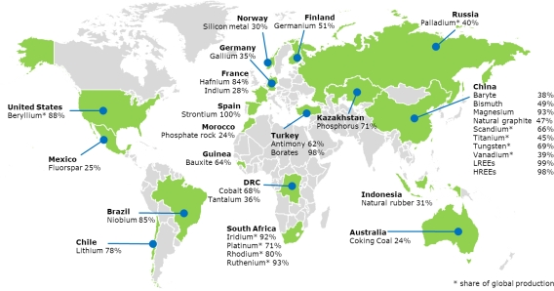
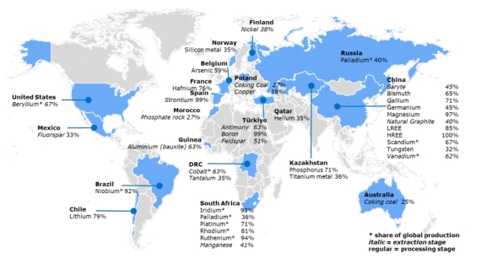
欧盟关键原材料战略实施评价
2020年欧盟关键原材料的主要供应国
2023年欧盟关键原材料的主要供应国
部分原材料对外依赖度虽有下降但仍高。相较于2020年，2023年欧盟从我国进口轻稀土的比例有所下降，从99%下降至85%，天然石墨从47%下降至40%，但我国仍然是欧盟最大的关键原材料供应国，为欧盟提供了几乎全部的镁和重稀土。

Slide 17
三、中国稀土发展趋势

Slide 18
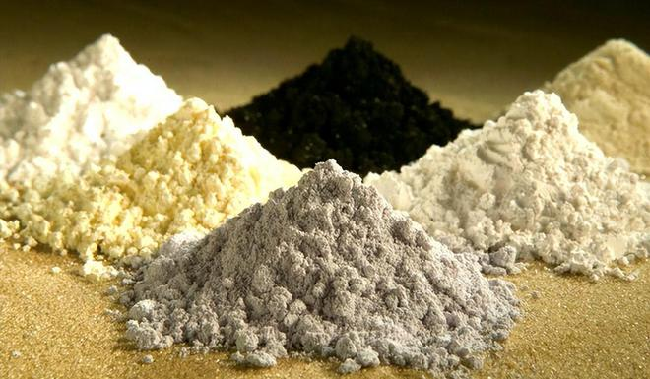
全球稀土消费需求趋势方面，2025年，全球共消费稀土氧化物约40.2万吨，中美日是主要消费方，我国占比约 90%，日本、美国消费量约8%，其他国家和地区合计约2%。资源产业发展格局上，我国拥有全球唯一完整稀土工业体系，优势显著。全球稀土供应链正加速多元化，美国带头出台政策，加大本国稀土产业投入，拉拢多国组建资源 “圈子”，如《能源资源治理倡议》《矿产安全伙伴关系》等，试图降低对我国依赖，打破我国在关键矿产供应上的主导地位。

Slide 19
“十五五”中国稀土发展总体思路
总体思路：以习近平新时代中国特色社会主义思想为指引，落实党的相关会议精神，遵循总书记指示，贯彻新发展理念。通过夯实资源基础、优化矿业权等举措，构建资源勘查开发与保护新格局，将资源优势转化为产业与战略优势，推动 “十五五” 期间稀土产业高质量发展.
基本原则：加大勘查开发，优化空间布局；推进绿色创新，实现资源与环保协调，提升利用效率与技术装备水平；强化政策协同，贯彻法规深化改革；促进合作共赢，发挥优势，利用双市场资源，构建多元保障体系。​
战略目标：到 2030 年，增强中重稀土全球话语权，中重稀土（REO）产量达到2.5-3万吨。提升轻稀土供应能力，轻稀土（REO）产量达到45-50万吨。其中，回收利用稀土资源10万吨，原矿生产35-40万吨。资源勘查开发关键技术装备取得重大突破，先进适用技术全面推广应用。

Slide 20
“十五五”稀土总体布局
“十五五”稀土资源重点勘查区
序号 | 省（区、市） | 数量 | 名称
1 | 内蒙 | 1 | ......
2 | 浙江 | 1 | ......
3 | 福建 | 4 | ......
4 |  |  | ......
5 |  |  | ......
6 |  |  | ......
7 | 江西 | 5 | ......
8 |  |  | ......
9 |  |  | ......
10 |  |  | ......
11 |  |  | ......
12 | 山东 | 1 | ......
13 | 湖北 | 1 | ......
14 | 广西 | 3 | ......
15 |  |  | ......
16 |  |  | ......
17 | 云南 | 1 | ......
“十五五”稀土资源重点调查区
序号 | 省（区、市） | 数量 | 名称
1 | 内蒙古 | 1 | ......
2 | 浙江 | 1 | ......
3 | 江西 | 1 | ......
4 | 湖北 | 1 | ......
5 | 广东 | 1 | ......
6 | 广西 | 2 | ......
7 |  |  | ......
8 | 云南 | 2 | ......
9 |  |  | ......
10 | 甘肃 | 1 | ......
11 | 青海 | 1 | ......
矿产地质调查
我国稀土资源丰富，主要分布在华南和川西的多个省区，建议“十五五”期间，集团在湖北等八个省区设置国家规划矿区，重点调查区11片重点勘查区17片纳入国家规划矿区。

Slide 21
“十五五”稀土总体布局
“十五五”稀土资源重点规划区
重点规划矿区
序号 | 名称 | 行政区位 | 勘查程度 | 预估新增资源量（万吨REO）
1 | 内蒙古包头市XXX稀土矿 | 包头市 | 普查 | ...
2 | 江西省龙南市XXX稀土矿 | 龙南市 | 预查 | ...
3 | 江西省龙南市XXX稀土矿 | 龙南市 | 预查 | ...
4 | 江西省定南县XXX稀土矿 | 定南县 | 预查 | ...
5 | 江西省安远县XXX矿段 | 安远县 | 普查 | ...
6 | 广东省韶关市XXX稀土矿 | 韶关市 | 预查 | ...
7 | 广西壮族自治区平南县XXX稀土矿 | 平南县 | 详查 | ...
8 | 广西壮族自治区平南县XXX稀土矿 | 平南县 | 普查 | ...
9 | 四川凉山州XXX稀土矿 | 凉山州 | 普查 | ...
“十四五”期间，通过一系列地质调查工作，新发现稀土（氧化物）XXX万吨。其中，四川凉山州、江西安远新增稀土资源量较大。

Slide 22
“十五五”稀土总体布局
稀土资源开发利用绿色化技改升级重大工程
绿色高效开采技术 | ◆复杂地质条件离子型稀土矿浸矿工艺及工程技术研究 ◆浸出液高效回收与循环利用技术及配套设备技术研究 ◆矿山废水处理及微量稀土高效回收技术研究 ◆生态友好浸矿模式和生态恢复工程技术开发 ◆离子型稀土原矿绿色高效浸萃一体化技术应用推广
绿色高效选冶工艺及装备 | ◆新型选矿药剂、绿色高效选矿工艺及装备 ◆高丰度稀土元素优先分离技术 ◆新型萃取药剂研发应用 ◆复杂低品位稀土资源高效清洁提取技术 ◆碳酸氢镁法分离提纯工艺及装备推广应用
资源综合利用 | ◆共伴生铌、氟、钍、钼、铀等有价元素综合回收利用技术 ◆稀土二次资源绿色高效回收利用技术 ◆稀土放射性废渣源头减量化无害化处理技术
关键技术攻关
"十五五"期间，我国应将加大稀土关键技术攻关，推动产业向高端化、绿色化、智能化发展，增强全球竞争力。
稀土矿山数字化技改升级重大工程
数字化矿山建设 | ◆稀土矿山资源采选基础数据库、数据共享平台 ◆稀土矿山生产智能控制系统 ◆稀土矿山生产监测调度数字化管理系统、环境监测系统
冶炼分离智能化工厂建设 | ◆冶炼分离企业实时监测系统 ◆冶炼分离企业动态管控系统

Slide 23
“十五五”稀土总体布局
关键技术攻关
稀土功能材料高端化开发重大工程
基础理论研究 | ◆揭示稀土元素本征特性，发展稀土4f5d电子晶体场理论 ◆研究稀土4f5d电子在各类功能材料中的微观作用机制
高性能功能材料 | ◆磁性材料大尺寸晶体扩散、双主相制备、注塑成型等生产工艺及烧结炉、变形炉、快凝炉、快淬炉等关键制备设备研发重大技术攻关 ◆高剩磁、高稳定性热压和粘结稀土永磁体，高使用温度、高温度稳定性钐钴磁体研发及应用 ◆高光效、低光衰、高稳定性氮（氧）化物、氟化物新兴发光材料及高性能荧光粉高效制备技术与自动化装备研发 ◆高功率密度、全光谱健康照明、高色域广色域显示等高性能发光材料及器件研发及应用 ◆稀土卤化物闪烁晶体高纯无水原料低成本制备、大尺寸单晶生长、加工及封装关键技术与智能化单晶炉研发 ◆高能量高时间分辨率稀土闪烁晶体、高功率大能量稀土激光晶体研制 ◆快速冷凝熔炼铸造工艺和高容量长寿命储氢材料制备技术研发 ◆宽温区、高比容量、低自放电高性能稀土镍氢电池与新型高容量稀土储氢材料及器件研制 ◆高热稳定铈锆储氧材料产业化关键制备技术、贵金属高分散技术、高精度高稳定性催化剂涂敷制造工艺及系统装备研制 ◆超高纯稀土金属及靶材深加工制备技术及装备研制
"十五五"期间，我国应将加大稀土关键技术攻关，推动产业向高端化、绿色化、智能化发展，增强全球竞争力。

Slide 24
十五五”稀土总体布局
促进稀土资源国际国内双循环
一是加强对外合作，提升全球布局能力：基于全球轻稀土资源分布，借助资本优势，通过股权收购等方式参与缅、越等国稀土勘查开发，改变供应链格局。凭借我国稀土技术人才优势，在东南亚重点推进离子型稀土国际合作，承包开采，增加供给，防止人才技术外流，构建多元化供应链。​
二是加强国内稀土技术工艺安全和知识产权管理，防止技术外流：从前期评估、员工培训、安全监测、核心技术保护强化技术工艺安全管理。研究国外专利政策，及时申请专利、保密商业秘密，组建法务团队，加强知识产权管理，保障技术优势，维护合法权益。​
三是增强责任意识，维护国际形象：顺应 ESG 趋势，推动全产业链完善管理、实践与信息披露，加强利益相关方沟通。强化行业自律，推进诚信体系建设，严控产能，避免内耗与无序竞争，开展国际交流，构建国际稀土资源共同体，维护国际形象。

Slide 25
我国稀土消费需求预测
我国稀土找矿成效显著
稀土资源消费预测
稀土消费预测
我国稀土资源储量稳步提升，四川凉山、江西赣南和广东韶关等地均有重大发现，新增资源量显著。
预计2030年，新能源汽车、风电和工业电机等领域将驱动稀土需求增长,新兴领域如人形机器人也将成为新增长点。
预计2030年我国稀土资源消费量在48-53万吨间，2035年达60-65万吨，重点在轻稀土。
稀土消费领域增长分析
2030、2035年我国稀土资源消费高低两种情景预测
领域 | 趋势分析
新能源汽车 | Adamas Intelligence 预测 2018 - 2025 年电动汽车对稀土需求增长 350%，2025 - 2030 年预计再增长 127%。全球新能源汽车渗透率逐年提高，需求快速增长，是推动稀土消费增长的核心力量之一。
风 电 | 风电朝着更大装机规模、更远海化发展，海上风电潜力巨大，稀土永磁发电机应用范围扩大，需求持续稳步增长。
工业电机 | 我国推动工业节能改造，鼓励采用高效节能电机，2023 年高效电机产量同比稳步增长，在政策与企业需求驱动下需求增长。
新兴领域 | 产业处于起步但快速发展阶段，对高性能磁材需求大，虽当前占比小，但预计至 2030 年展现强劲增长势头。
年 份 | 预计消费量（REO万吨）
2025 | 合 计 | 低情景 | 高情景
 |  | 28 | 28
 | 轻稀土 | 26 | 26
 | 中重稀土 | 2 | 2
2030 | 合 计 | 48 | 53
 | 轻稀土 | 45.5 | 50
 | 中重稀土 | 2.5 | 3
2035 | 合 计 | 60 | 65
 | 轻稀土 | 55 | 59
 | 中重稀土 | 5 | 6

Slide 26
“十五五”开采总量指标
2024年我国稀土资源总量控制指标
2024年前两批稀土开采、冶炼分离总量控制指标分别为27万、25.4万吨。
2024年稀土开采指标
序号 | 稀土集团 | 矿产品（折REO,吨）
1 | 我国稀土 | 岩矿型稀土（轻） | 离子型稀土（以中重为主） | 岩矿型稀土（轻） | 离子型稀土（以中重为主）
 |  | 第一批 |  | 第二批
 |  | 30280 | 10140 | 31920 | 9010
2 | 北方稀土 | 94580 |  | 94070
合 计 |  | 135000 |  | 135000
总 计 |  | 270000
"十五五"稀土开采控制指标预测
2030年和2035年，我国稀土再生产量将分别达到10万吨和25万吨，助力稀土产业可持续发展。
2030、2035年我国稀土资源生产控制指标预测
年 份 | 预计生产量（REO万吨）
2025 | 合 计 | 低情景 | 高情景
 |  | 28 | 28
 | 轻稀土 | 26 | 26
 | 中重稀土 | 2 | 2
2030 | 合 计 | 38 | 43
 | 轻稀土 | 35.5 | 40
 | 中重稀土 | 2.5 | 3
2035 | 合 计 | 35 | 40
 | 轻稀土 | 32.5 | 36.5
 | 中重稀土 | 2.5 | 3.5

Slide 27
四、“十五五”中国稀土高质量发展政策建议

Slide 28
一是加强中重稀土调控，放松轻稀土管控力度。现行稀土开采、冶炼分离指标与市场需求不符，影响行业管理。建议对中重稀土维持指令性计划管理，保障资源合理利用；对轻稀土取消指令性计划，采用指导性或市场化管理。通过年度听证，科学调整指标，提升其与市场的适配度，激发市场活力。​
二是优化区块出让，拓展资源战略优势。我国在稀土领域优势突出，为巩固优势，应支持合规稀土矿产开发。相关部门需及时办理探矿、采矿许可证，着力解决离子吸附性稀土矿有证无矿、有矿无证的问题，打通资源开发关键环节，提升我国稀土产业在全球的竞争优势与国际市场地位。​

Slide 29
三是综合运用财税政策，强化关键技术开发应用。为推动稀土行业发展，需落实减费降税。按元素类别调整离子型、岩矿型稀土矿资源税，降低轻稀土税率，提高中重稀土税率。加大对稀土开发绿色化、矿山数字化建设投入，推进功能材料高端应用，研究开发稀土富余元素，提高资源利用效率。​
四是严格准入技术壁垒，促进稀土产业良性发展。保障稀土产业健康发展，要从环保、安全、利税、权益保障及社会责任等多方面强化监管。对 X-T 企业实施市场准入负面清单制度，规范市场秩序，支持企业参与竞争。鼓励利用海外合规稀土资源，借助两个市场、两种资源，助力行业良性发展。

Slide 30
企业简介
谢谢!

